Slide 1
Første gruppetime
30.8.24
Bruk av “noe”

Slide 2
Hvem er vi?
Christopher H. Tolloczko
chrishto@ifi.uio.no
Oscar Thomsen
oscartho@ifi.uio.no

Slide 3

BUG!
(eller feil i devilry)

Slide 4
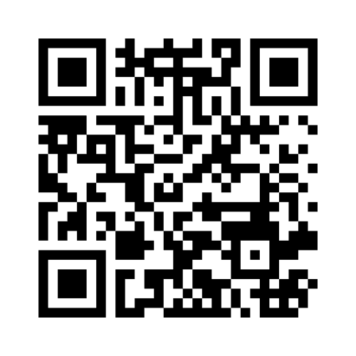
Oppmøteregistrering
Menti.com: 5175 5890

Slide 5
Gruppetimer
Fredager:
Bachelor: 12:15-14:00, Python
og master: 12:15-15:00, Python
Inneholder:
● Mest diskusjon i grupper og i plenum
● Mulige andre aktiviteter (alt etter hva dere ønsker)
Oppmøte ^

Slide 6
Obligatorisk?!?
80 % obligatorisk
Gruppetimer
Obligatorisk oppmøtekrav - 10 av 13 gruppetimer
Vi registrerer oppmøte
Totalt 13 gruppetimer
Lesenotater
Obligatorisk innleveringskrav - 10 av 13 innleveringer
Totalt 13 innleveringer
Oppmøte ^
Notes:
Oppmøteregistrering ved gruppetimer

Slide 7
Lesenotatene!
Innlevering i Devilry
Godkjent / ikke godkjent
For dere, ikke oss!
Tilbakemeldinger gis dersom dere ønsker det. (Si ifra på mail)
Frist: Før gruppetimen på fredager!
Oppmøte ^

Slide 8
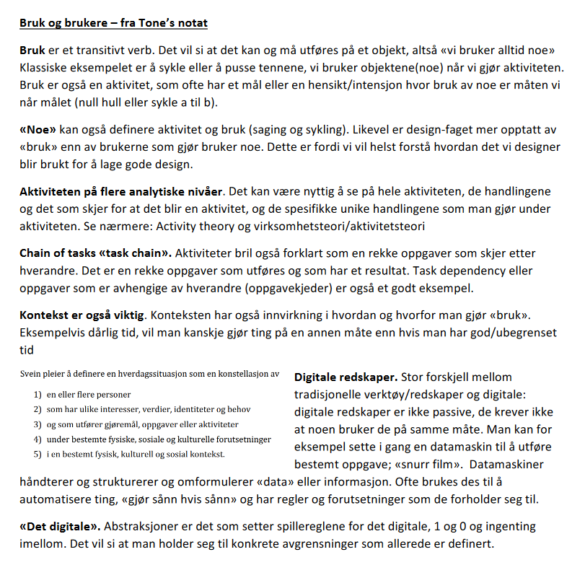
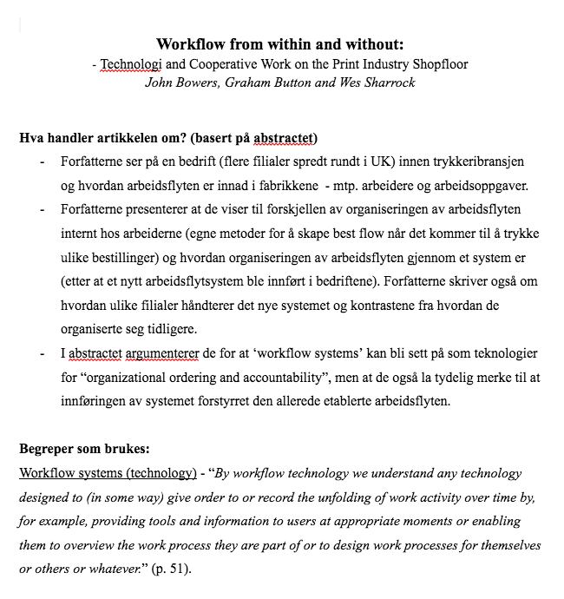
Hvordan ser det ut?

Slide 9
Prosjektoppgave i grupper
Gruppe på 3 - 4 studenter
Hva går rapporten ut på?
Velge et tema innen de 4 ulike bolkene
Bruke artikler både i og utenfor pensum til å fordype dere
Bachelor (2-3 sider), Master (4-5 sider)
Rapporten skal brukes som utgangspunkt til presentasjonen som skal holdes i begynnelsen av muntlig eksamen.
→ Dersom man ikke har gruppe, vil man bli satt sammen i grupper av oss :) (vil gjøres senere i semesteret)

Slide 10
Muntlig eksamen
Gjennomføres i grupper, men vurderes individuelt
Slik var det sist:
Presentasjon på 10 - 15 min av rapport temaet (gjøres i gruppe)
Få spørsmål til presentasjonen og temaet
Deretter diskusjon og prat rundt de andre temaene

Slide 11
Bli kjent :)))

Slide 12
Oppgave: Bli kjent :)
Først to og to
Hvilken artefakt er dere mest avhengig av i hverdagen (utenom mobil og pc)?
Deretter presenterer vi for gruppen :)

Slide 13
Oppgave: Diskuter i grupper (3-4 stk)
Hva mener vi med disse begrepene?
Bruk
(bruk av) “Noe”
Brukssituasjoner
Hva bruker vi?
Ekstra;
  Appropriering av bruk?
Notes:
Bruk;
Bruk er et transitivt verb. Det vil si at det kan og må utføres på et objekt, altså «vi bruker alltid noe»
Klassiske eksempelet er å sykle eller å pusse tennene, vi bruker objektene(noe) når vi gjør aktiviteten.
Bruk er også en aktivitet, som ofte har et mål eller en hensikt/intensjon hvor bruk av noe er måten vi
når målet (null hull eller sykle a til b).
Noe:
«Noe» kan også definere aktivitet og bruk (saging og sykling). Likevel er design-faget mer opptatt av
«bruk» enn av brukerne som bruker noe. Dette er fordi vi vil helst forstå hvordan det vi designer
blir brukt for å lage gode design.
Brukssituasjoner;
• Bruk skjer gjerne på et bestemt sted, men kan ofte best forstås
innenfor en større sosial og kulturell sammenheng
• Resultatet av bruk kan være at en løser problemer, men også at en
havner i trøbbel
• Skillet mellom bruker og det som brukes er noen ganger skarpt,
andre ganger mer sømløst ved at bruken «setter seg i kroppen»
Verktøy:
• Ting
• Objekter/gjenstander
• Redskaper
• Verktøy
• Instrumenter
• Apparater
• Maskiner
• Automater

Slide 14
Er det noen andre begreper dere festet dere ved?
Diskuter sammen.
Skriv begrepene og forklaringene ned!
(felles gjennomgang etterpå)

Slide 15
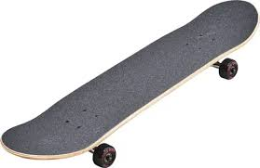

Slide 16
Oppgave:
Fortsett i grupper
Tenk på to hverdagslige situasjoner som innebærer bruk av ting eller teknologi.
Velg en som er enkel og gledesfylt og en som er trøblete og frustrerende.
Reflekter over hvordan du opplever at du er sammenvevd med teknologien/tingene.
Hva gjør tingene med deg?

Slide 17
Oppgave:
Hva er forskjellene mellom digitale og ikke-digitale artefakter(“noe”)?

Slide 18
Spørsmål?
chrishto@ifi.uio.no
oscartho@ifi.uio.no

Slide 19
4220
Resten av timen!

Slide 20
Oppgaver – Diskuter i grupper
Hva mener vi med “flytende sammenstillinger” eller “fluid assemblages”
Hvilke aktører er med i å skape sammenstillingen spotify?
Hvilke andre flytende sammenstillinger finnes det?

Slide 21
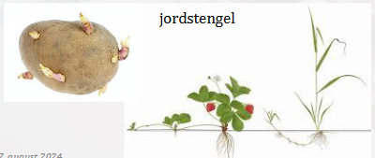
“Fluid Assemblages”
Dynamiske sammenstillinger av “things”
Ingen har “kontroll”
Ingen vet fremtiden til poteten!

Slide 22
Spørsmål?
chrishto@ifi.uio.no
oscartho@ifi.uio.no

